Slide 1

Муниципальное бюджетное общеобразовательное учреждение
средняя общеобразовательная школа №16
Бугульминского муниципального района РТ
ДОКЛАД
на тему:
«Применение информационно-коммуникационных технологий как средство повышения качества обучения младших школьников».
Подготовила: Трухина С.В.

Slide 2
Преимущества использования
ИКТ на уроках
Технические
Дидактические
Мобильность
Оперативность
Визуализация учебной информации
Создание эффекта присутствия
Формирование интереса к изучаемому материалу

Slide 3
Основная цель применения ИКТ - повышение качества обучения.
Задачи применения ИКТ:
· усиление интенсивности урока;
· повышение мотивации учащихся;
· мониторинг их достижений.

Slide 4
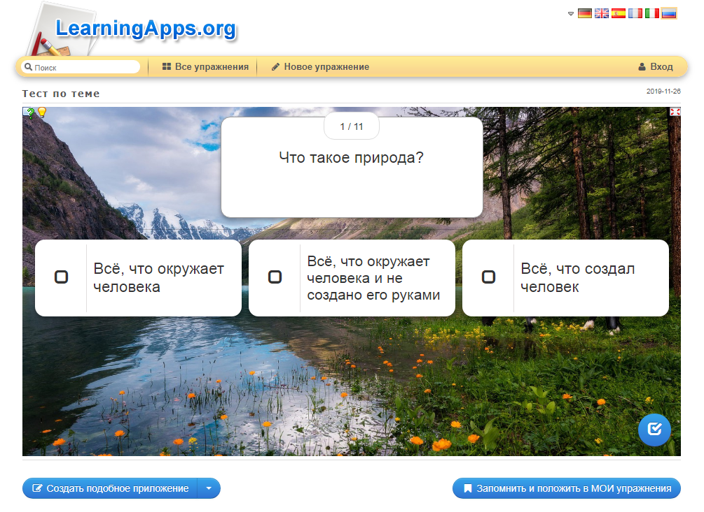
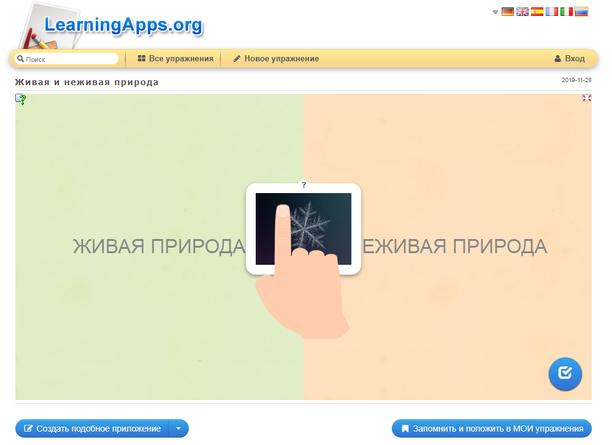
Сервис LearningApps

Slide 5
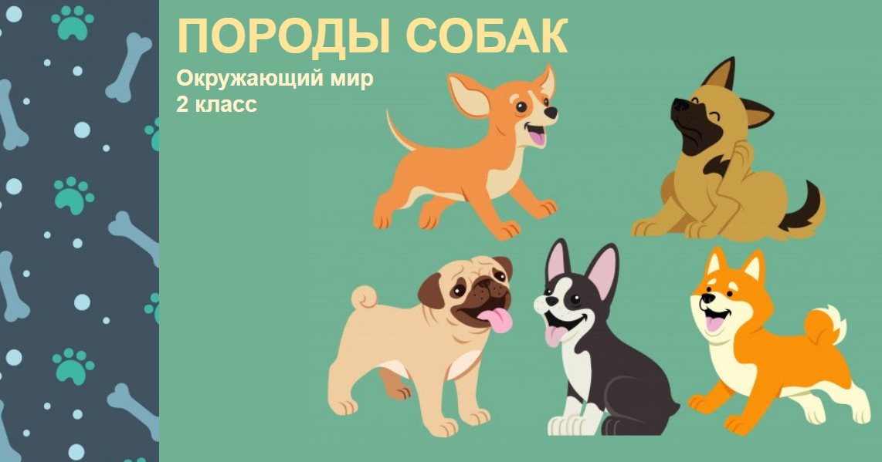
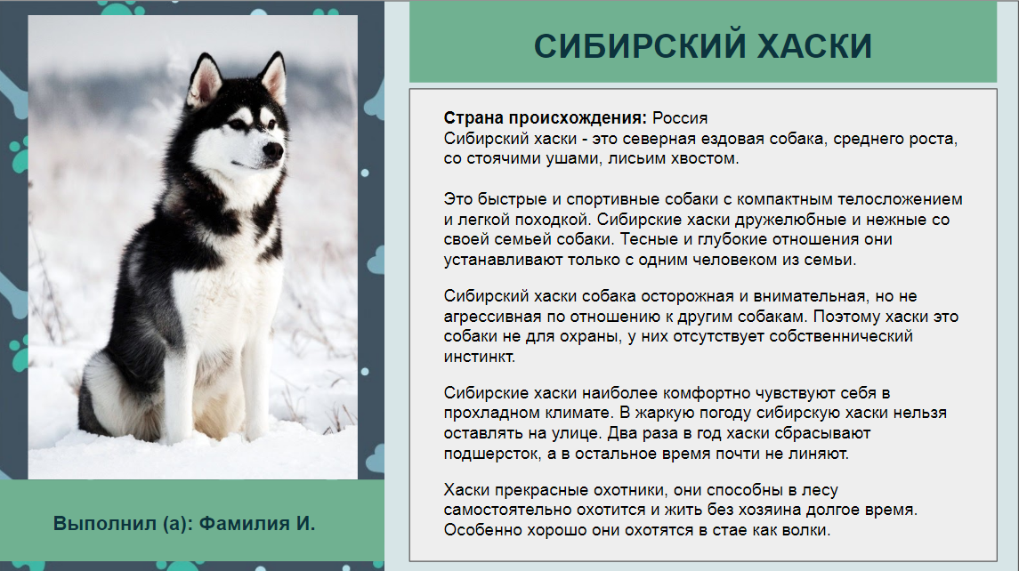
Google Презентации

Slide 6
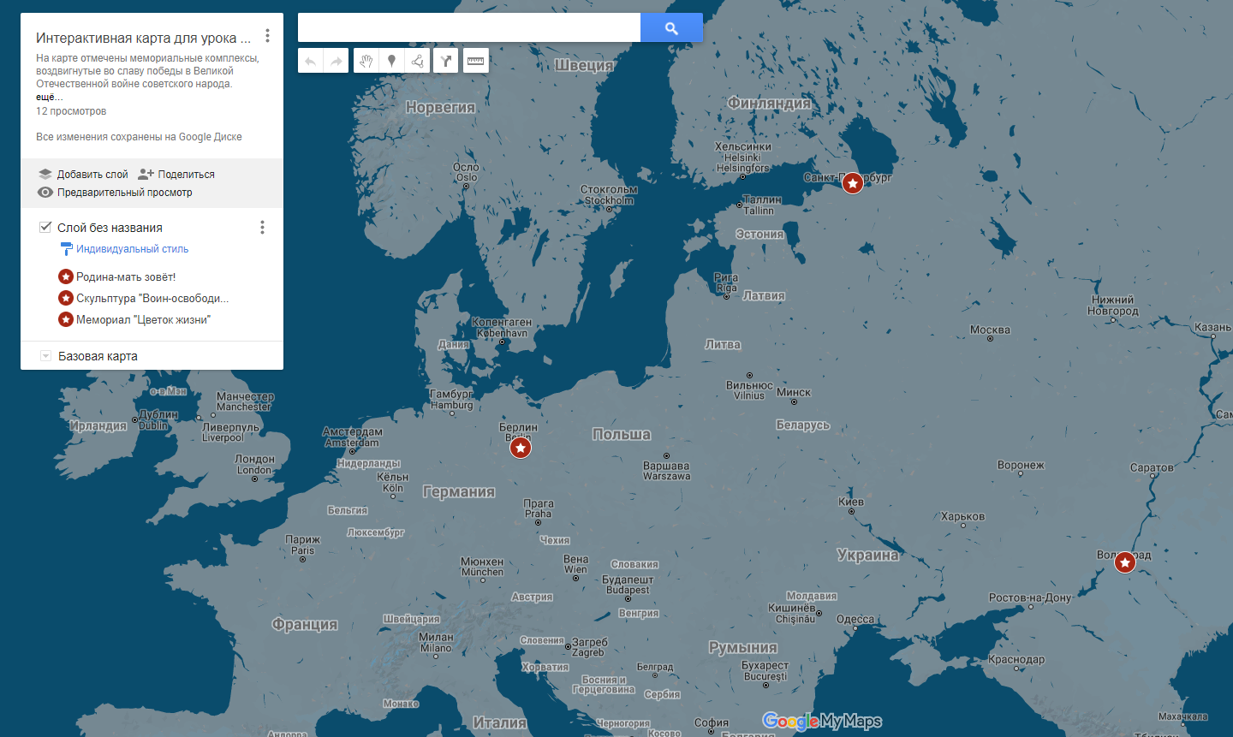
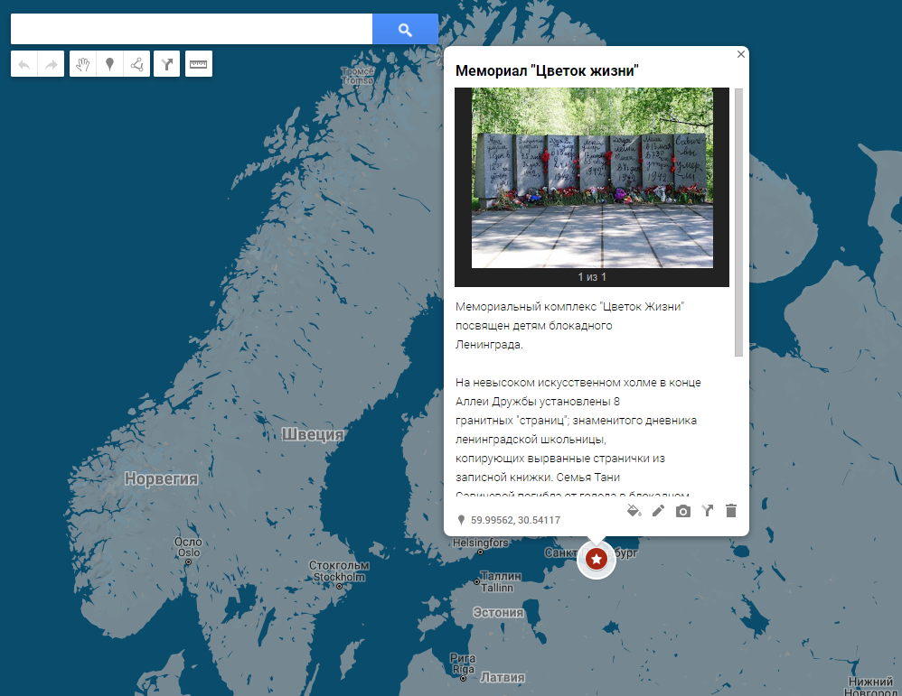
Google Карты

Slide 7
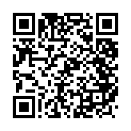
QR-код
м

Slide 8
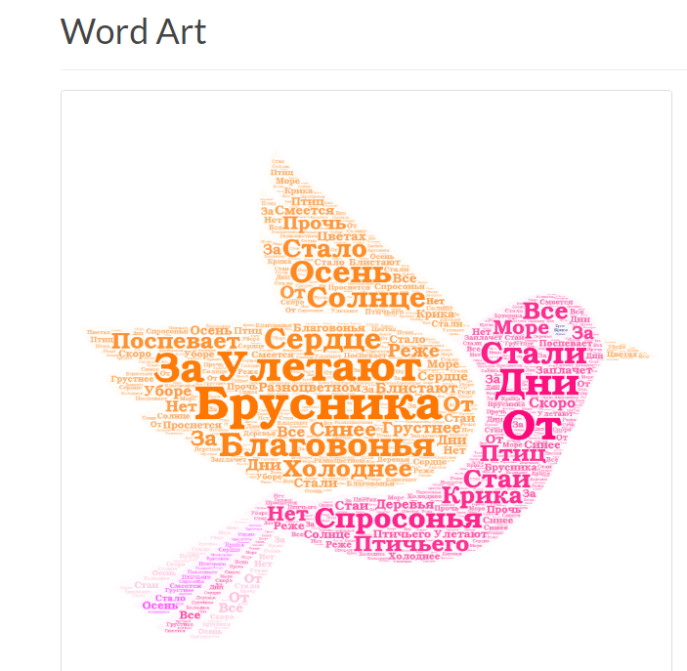
Облако слов

Slide 9
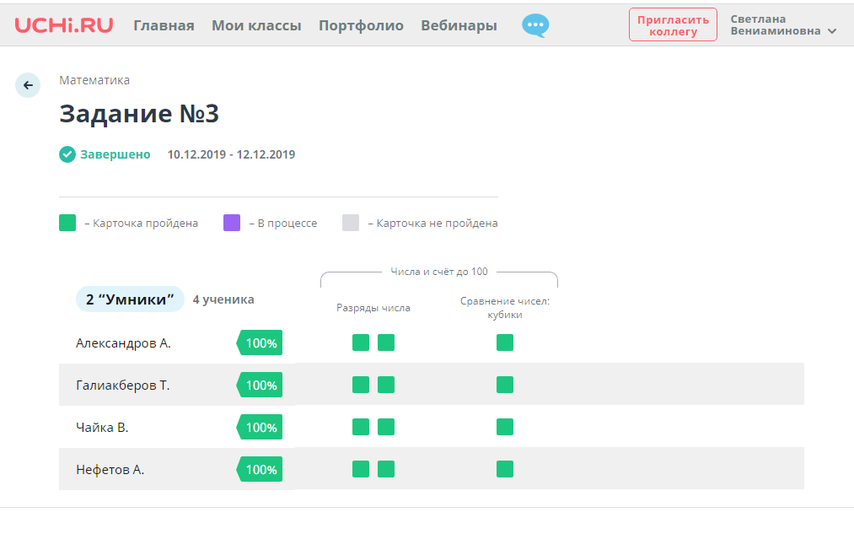
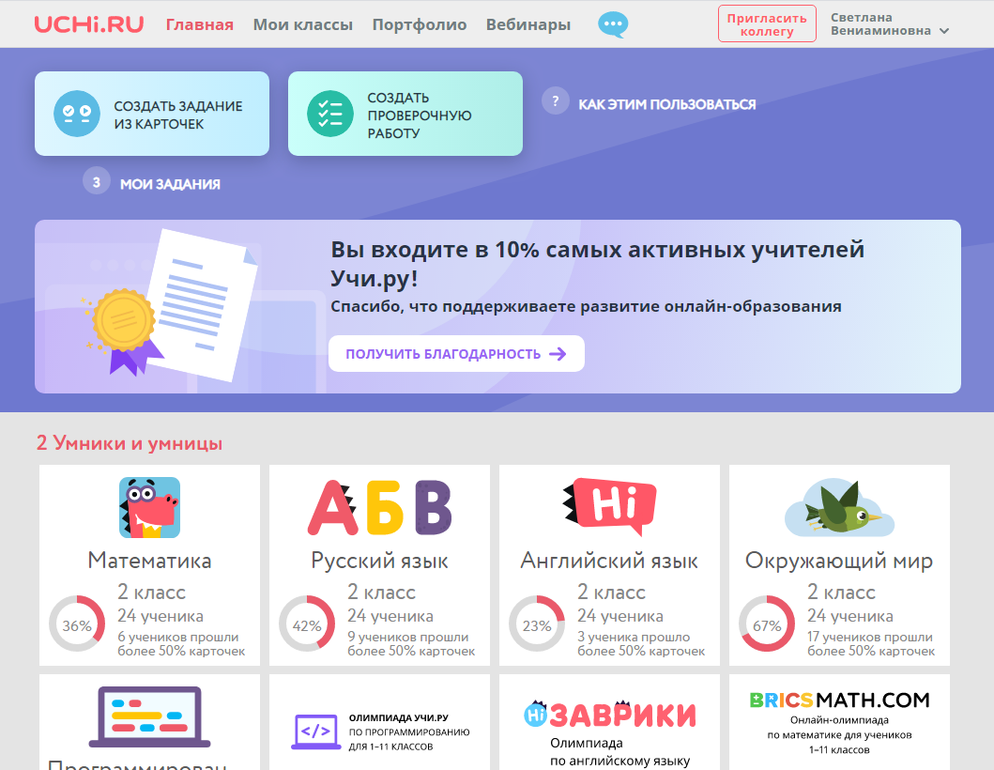
Онлай платформа Uchi.ru

Slide 10
ИКТ технологии могут быть использованы на любом этапе урока:
Для обозначения темы урока
В начале урока с помощью вопросов по изучаемой теме, создавая проблемную ситуацию
Как сопровождение объяснения учителя (презентации, формулы, схемы, рисунки, видеофрагменты и т.д.)
Для контроля учащихся

Slide 11
Вывод:
Информационная компетентность школьников необходима для качественного освоения всех учебных предметов.
Овладение компьютерной культурой, формирование информационной компетенции школьников - необходимое условие включения подрастающего поколения в мировое информационное пространство.

Slide 12
СПАСИБО ЗА ВНИМАНИЕ!

